Slide 1



Slide 2
توعية لفيروس COVID 19
قواعد وقوانين التعلم
مراجعة الوحدة
الحضور والغياب
بطاقة خروج
تدريب الاختبار المعياري للوحدة
علماء العلوم
هبا بنا نبدأ
بمخطط درسنا لليوم
الصف الثامن

Slide 3
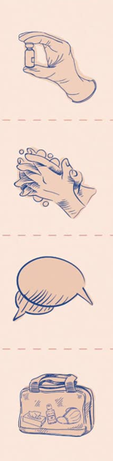

احرص على تلقي لقاح كوفيد – 19
احرص على غسل يديك بطريقة صحيحة
احرص على ارتداء الكمامة وعدم لمس الوجه وممارسة التباعد الاجتماعي
احرص على ان يكون معك كمامات اضافية ومعقم اليدين

Slide 4


لنتفق معا بقواعد وقوانين الحصة
المشاركة والتفاعل الايجابي خلال الحصة
الاحترام المتبادل والتعاون فيما بينكم
الالتزام بالوقت المحدد للحصة وعدم الخروج الا بإذن

Slide 5


Slide 6


التهيئة الحافزة

Slide 7



نواتج التعلم (هدفي)
تحديد استعياب وفهم الوحدة من خلال حل مراجعة أسئلة الوحدة
تحديد استعياب وفهم الوحدة من خلال التدريب على الاختبار المعياري ( أسئلة تحاكي اختبارات TIMSS

Slide 8





بركان درعي
البازلتي
الريوليتي

Slide 9
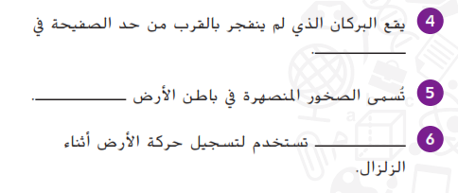
نقطة ساخنة
حمم بركانية
مقياس الزلازل

Slide 10
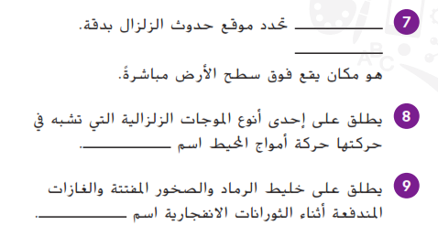
البؤرة
مركز سطحي
موجة سطحية
تدفق الحمم البركانية

Slide 11
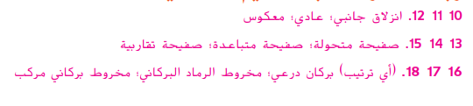
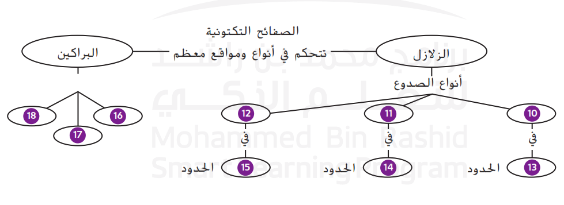
مخروط الرماد البركاني
بركان درعي
عادي
انزلاق جانبي
معكوس
بركان مركب
تقاربية
متباعدة
متحولة

Slide 12

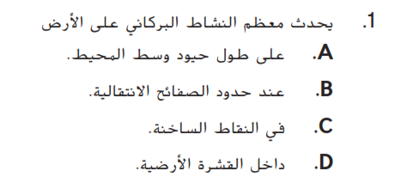

Slide 13
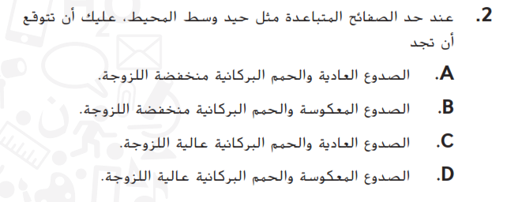

Slide 14
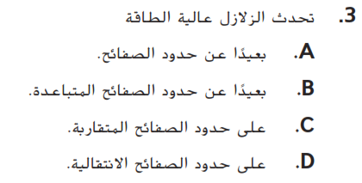

Slide 15
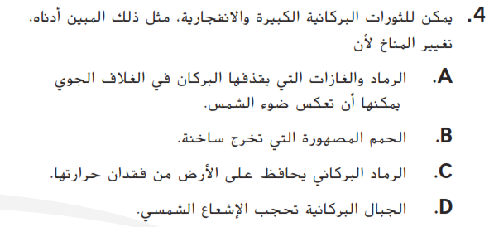
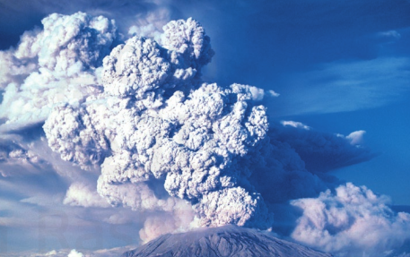

Slide 16
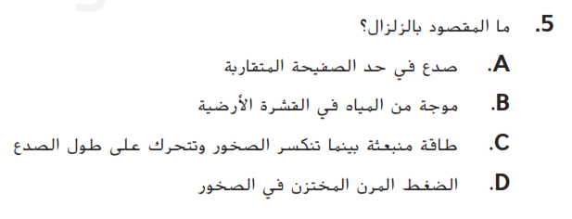

Slide 17
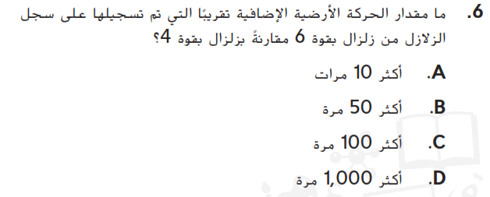


Slide 18
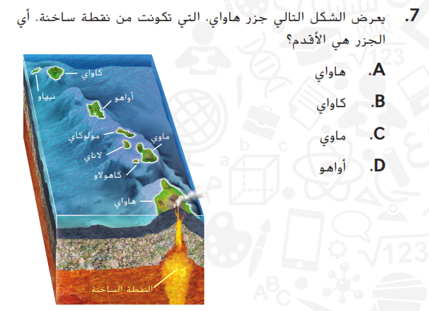

Slide 19
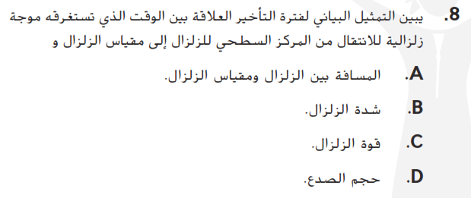

Slide 20
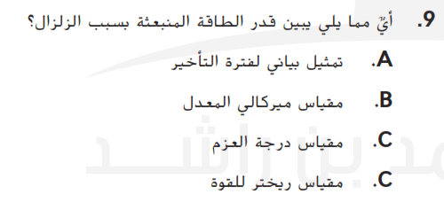

Slide 21
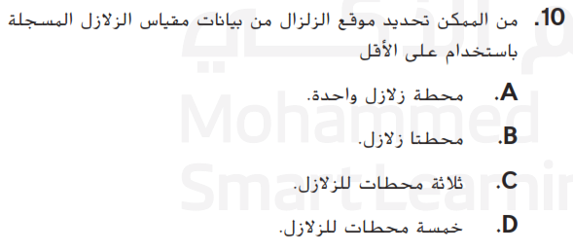

Slide 22





Slide 23
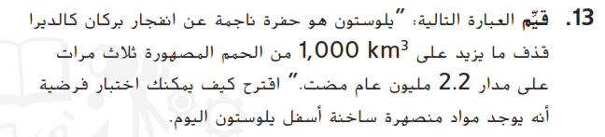
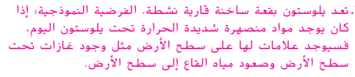

Slide 24

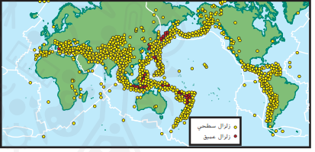


Slide 25
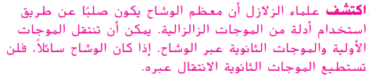

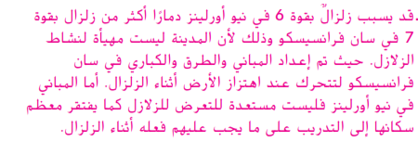

Slide 26

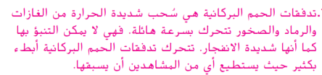
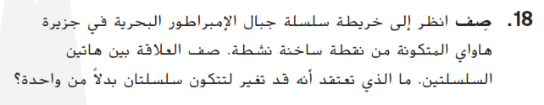


Slide 27
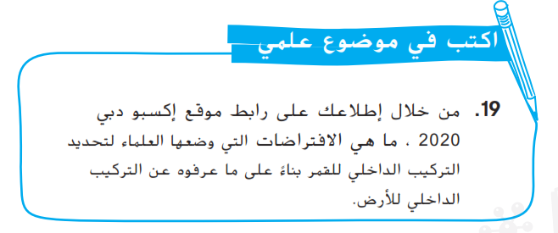
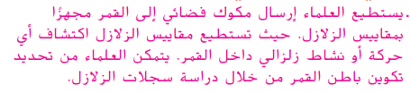

Slide 28

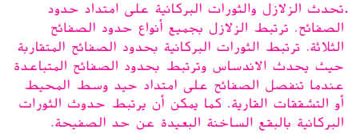

Slide 29

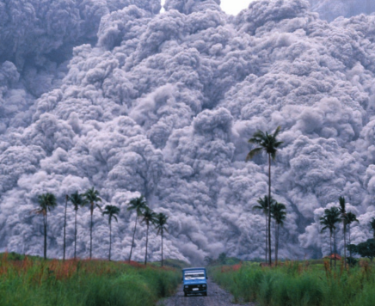


Slide 30
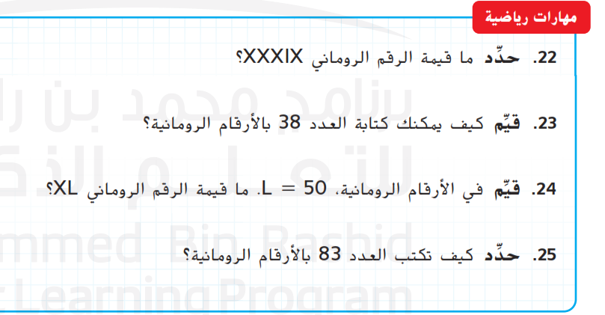



Slide 31



تدريب الاختبار المعياري

Slide 32
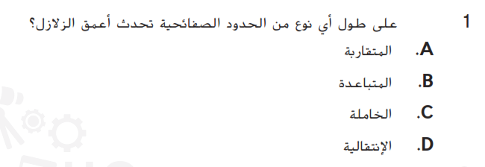

Slide 33
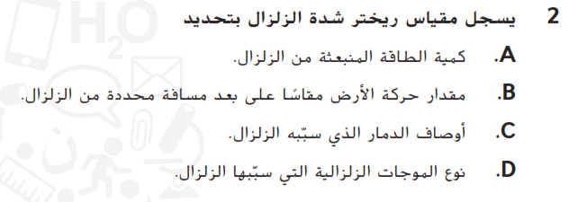

Slide 34
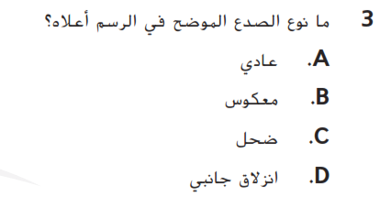
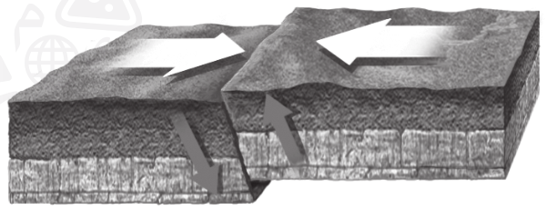

Slide 35
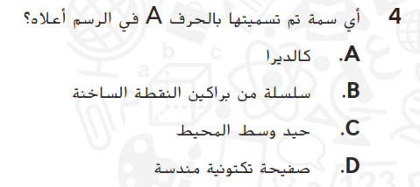
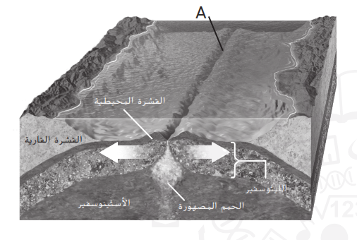

Slide 36
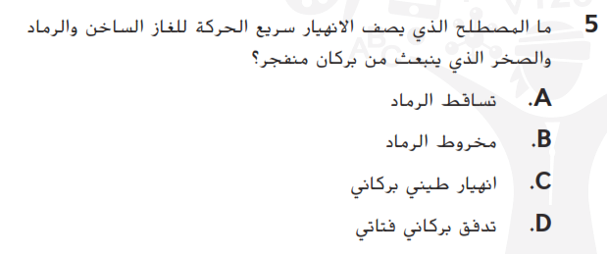

Slide 37
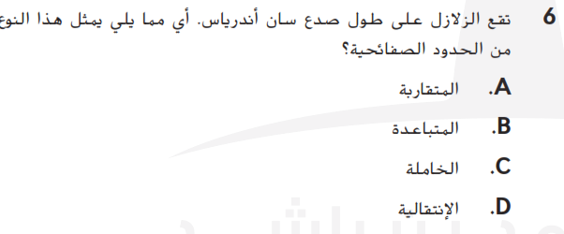

Slide 38
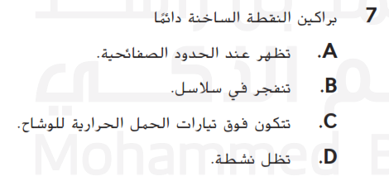

Slide 39
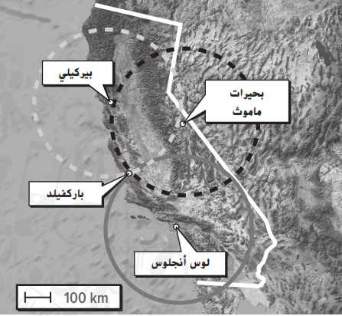
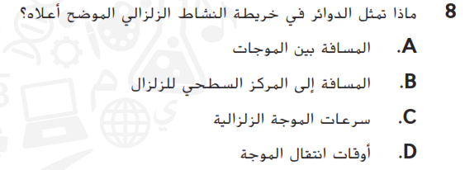

Slide 40
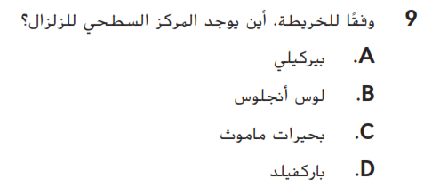

Slide 41
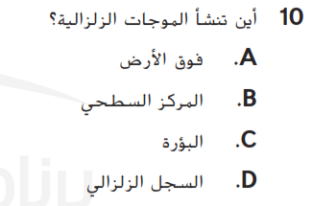

Slide 42


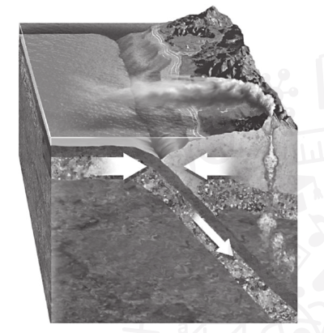
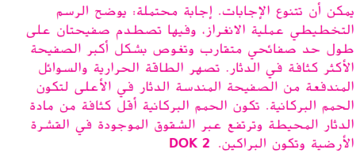

Slide 43

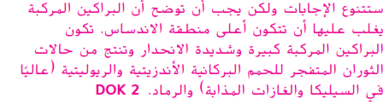

Slide 44
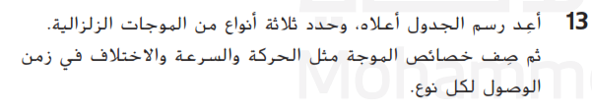
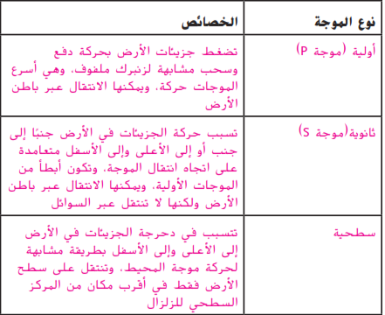

Slide 45
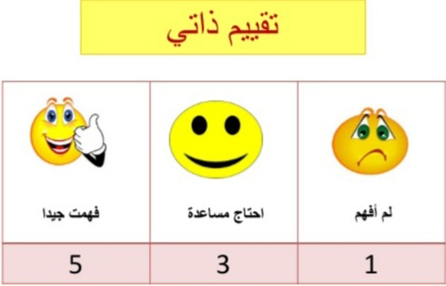


بطاقة خروج
نجوم الحصة الأكثر تفاعلا

Slide 46


